Slide 1
Human Activity Recognition
발표자 : 이유정

Slide 2
INDEX
01
02
03
04
05
Introduce
Models
Train

Slide 3
01
Introduce

Slide 4




01
Introduce
Human Activity Recognition
: 다양한 인간의 활동을 인식하는 분야
input
건강, 원격 모니터링, 게임, 보안 및 감시,
human - computer interaction 과 같은
다양한 분야에서 사용
output
stand
run
sit
Playing tennis

Slide 5
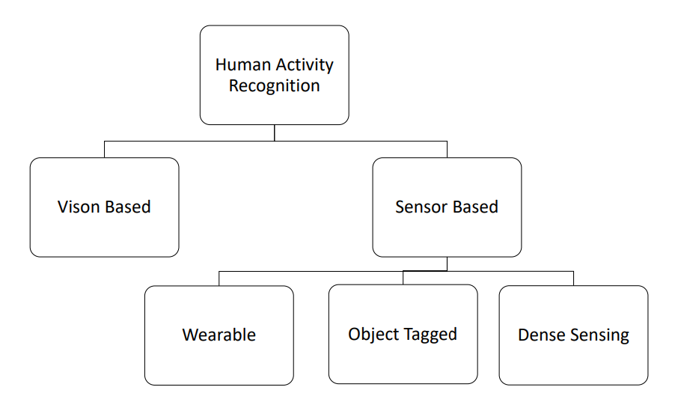
01
Introduce
Human Activity Recognition
시각 기반만 고려

Slide 6
01
Introduce
Human Activity Recognition
Human Activity Levels
Gesture
: 부위의 움직임을 인식
Actions
: 한 사람의 행동을 인식
Interactions
: 두 명 이상의 사람들의 상호작용을 인식
Groups
: 한 그룹이 함께 하고있는 행동을 인식
Atomic
: 복잡한 활동의 일부인 특정 동작
Events
: 개인 간의 사회적 행동. 개인의 의도, 사회적 역할을 표현하는 높은 수준의 활동

Slide 7
01
Introduce
Human Activity Recognition
Human Activity Recognition
Hand-crafted
Features
Feature
Learning
Spatial-Temporal
Appearance
Non-Deep Learning
Deep Learning

Slide 8
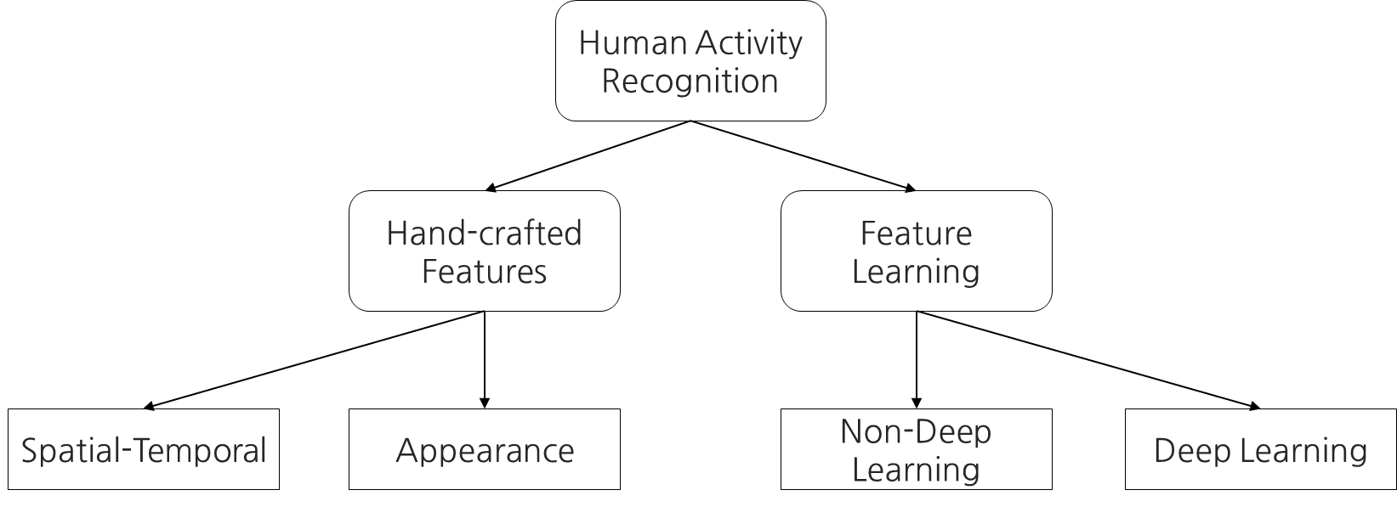
01
Introduce
Human Activity Recognition
Hand-crafted Features
Foreground 탐지
features 선택, 추출
추출된 특징이 표현하는 행동 분류
Spatial / Temporal
: 시간/공간적 변화에 중점
Appearance
: 골격 표현에 중점
Notes:
file:///C:/Users/amnl/Downloads/A_Review_on_Human_Activity_Recognition_Using_Visio.pdf
https://europepmc.org/article/PMC/6022149

Slide 9
01
Introduce
Human Activity Recognition
Feature Learning
: 특성 학습에 중점
Non-Deep Learning
Deep Learning
-반지도 학습
-데이터의 희소 표현을 제공하거나,
데이터 기능 간의 관계를 학습, 또는
확률을 이용하는 등 여러 기법 존재
-자동화된 학습 가능한 특성 추출기
-많은 데이터셋 필요
-CNN, RNN 등 사용

Slide 10
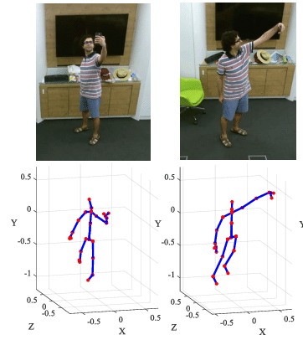
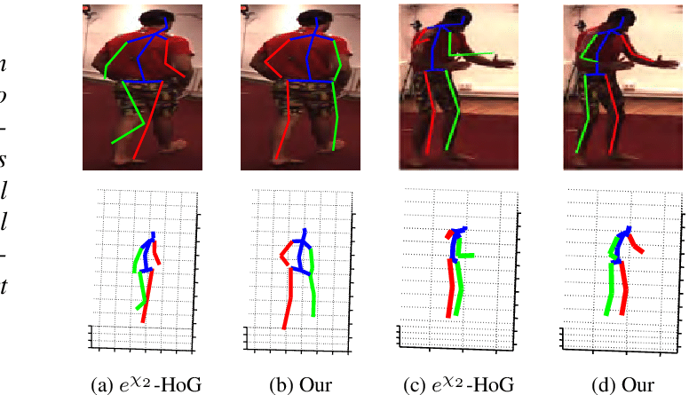
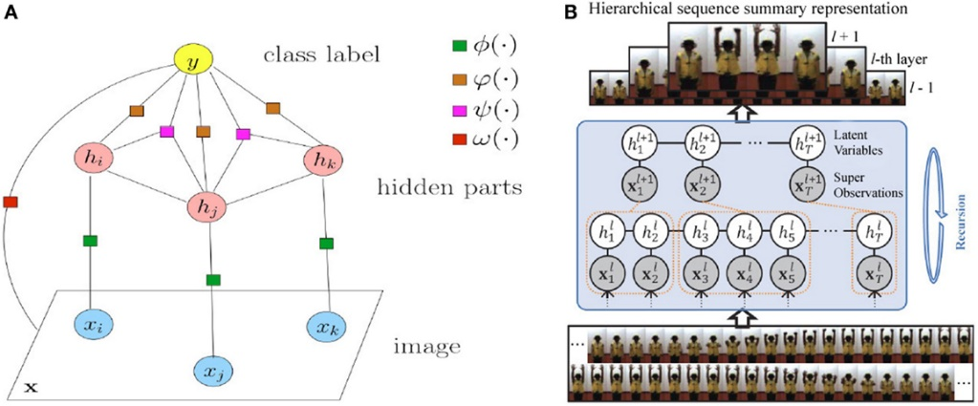
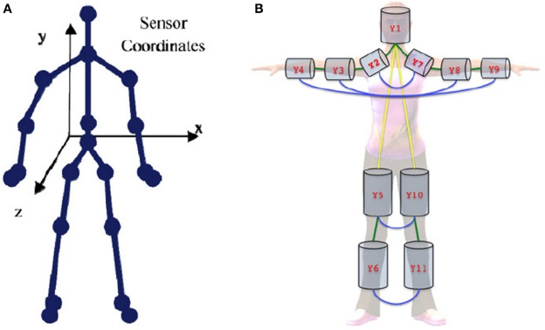
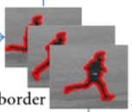
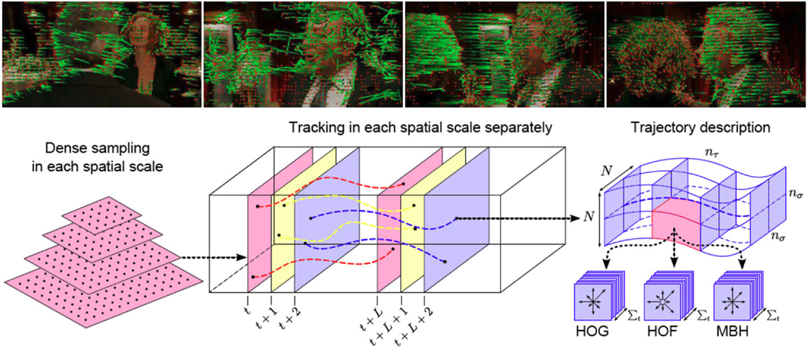
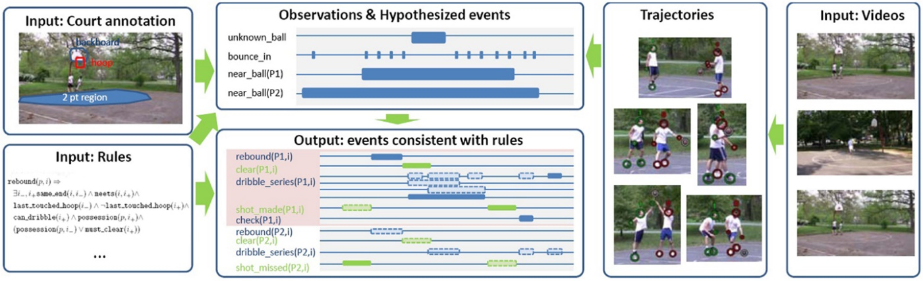
01
Introduce
Human Activity Recognition
다양한 메소드들
Shape 기반
Skeleton 기반
3D pose
확률 기반
규칙 기반
Space/time 기반
Notes:
Skeleton Based
https://www.frontiersin.org/articles/10.3389/frobt.2015.00028/full
https://arxiv.org/pdf/1501.05964.pdf
3D pose

Slide 11
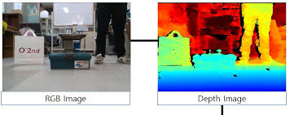
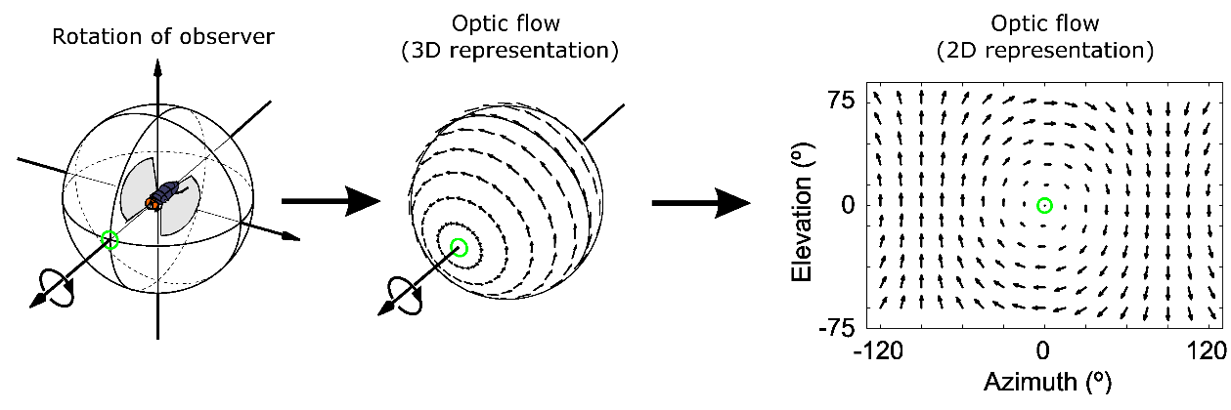
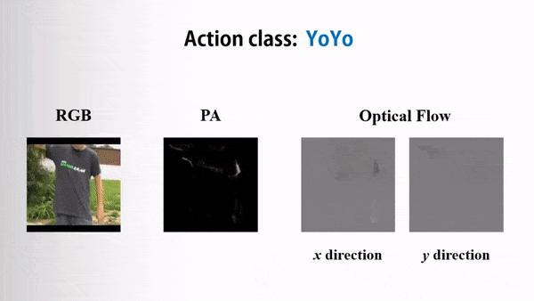
01
Introduce
Human Activity Recognition
Optical flow
RGB Depth 이미지
-픽셀 속도 계산
-깊이 측정 카메라 사용
RGB
PA(Persistence Appearance)
RGB difference
- 두 이미지 사이 변화

Slide 12
02
Models
R2+1D-BERT
OmniSource
LGD-3D Two-stream

Slide 13
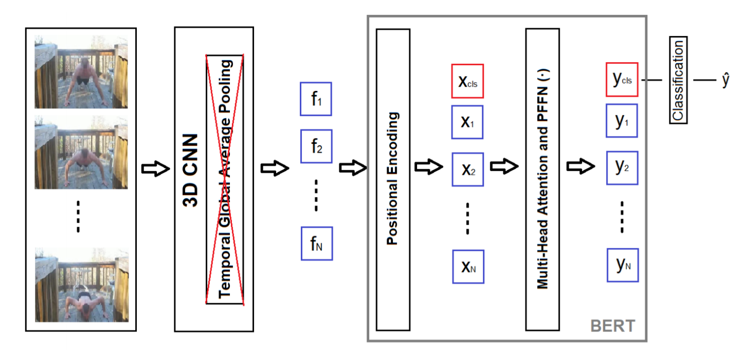
02
Models
Human Activity Recognition
R2+1D-BERT
Notes:
https://arxiv.org/pdf/2008.01232v3.pdf
https://github.com/artest08/LateTemporalModeling3DCNN

Slide 14
02
Models
Human Activity Recognition
R2+1D-BERT
3D CNN + Late temporal Modeling 기술 사용
기존 3D CNN을 사용한 다른 모델에선
아키텍처 끝에 TGAP(temporal global average pooling) 사용
최종 시간 정보를 유익하게 활용하지 못함
TGAP대신 어떤 시간적 특징이 중요한지를 결정하는 BERT 사용하여 Late temporal Modeling
Notes:
행동을 구별하기 위해 시간적 특징의 한 부분이 다른 것보다 더 중요하거나 시간적 특징의 순서가 단순히 시간적 정보를 평균하는 것보다 더 유익 할 수 있지만
TGAP는 이 순서를 무시하고 시간 정보를 완전히 활용하지 못함

Slide 15
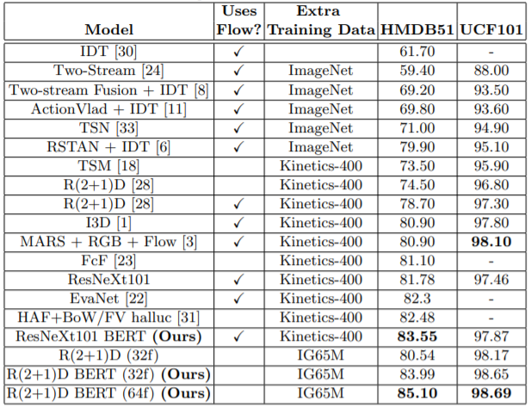
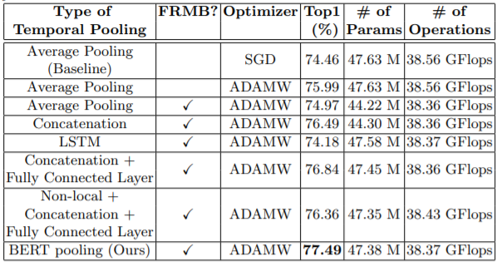
02
Models
Human Activity Recognition
R2+1D-BERT
Dataset

Slide 16
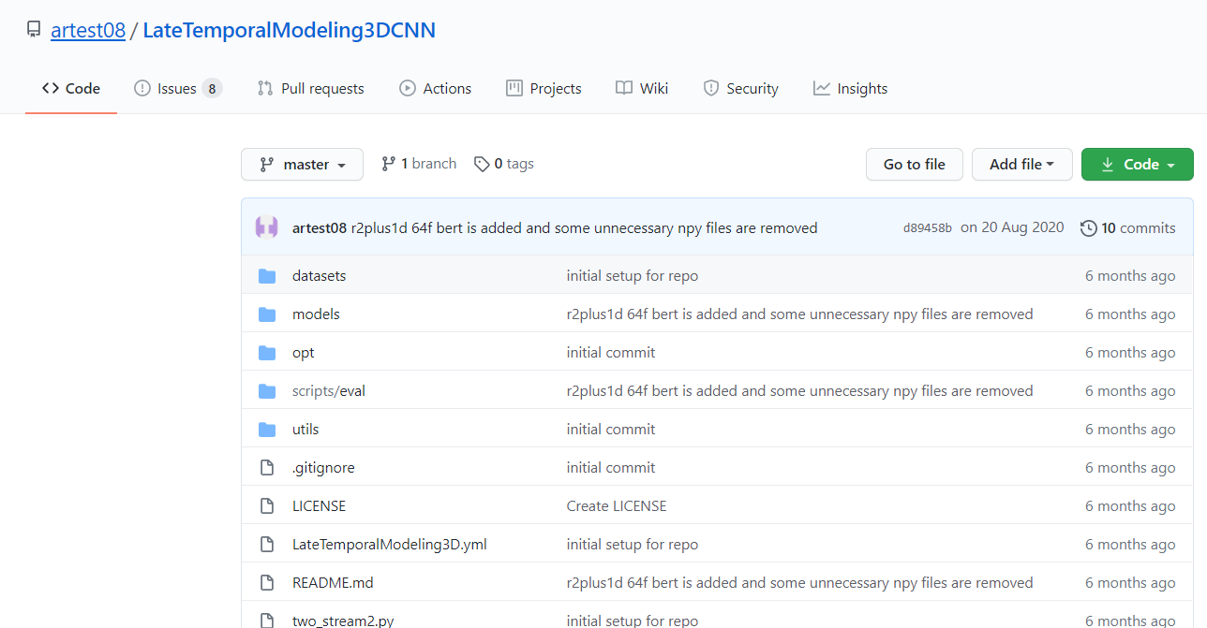
02
Models
Human Activity Recognition
R2+1D-BERT
-모델, 가중치 제공
-python 3.6.5
pytorch 1.1.0 사용
https://github.com/artest08/LateTemporalModeling3DCNN

Slide 17
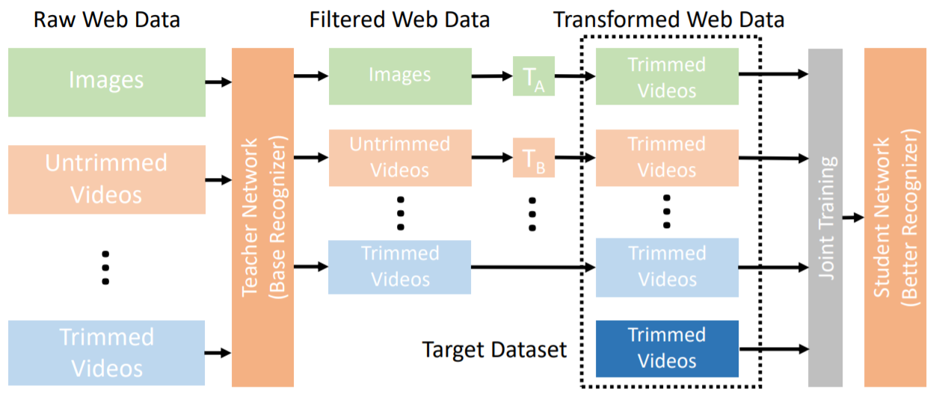
02
Models
Human Activity Recognition
OmniSource
대규모 이미지 라벨링보다
untrimmed 비디오 라벨링이
훨씬 어렵고 많은 비용이 듦
웹 데이터 소스를 활용하는
OmniSource 프레임워크를 사용하여
비디오 분류
→
라벨링된 데이터셋에서 하나 이상의
Teacher Network 생성
수집한 데이터 각 소스에 대해 pseudo label을
얻고, low confidence인 관련없는 샘플을 제거
다양한 변환을 적용하여 웹 데이터를 대상 입력
형식으로 변환한 후 Student Network를 train
Notes:
https://arxiv.org/pdf/2003.13042v2.pdf
https://github.com/open-mmlab/mmaction

Slide 18
02
Models
Human Activity Recognition
OmniSource
Notes:
https://arxiv.org/pdf/2003.13042v2.pdf
https://github.com/open-mmlab/mmaction

Slide 19
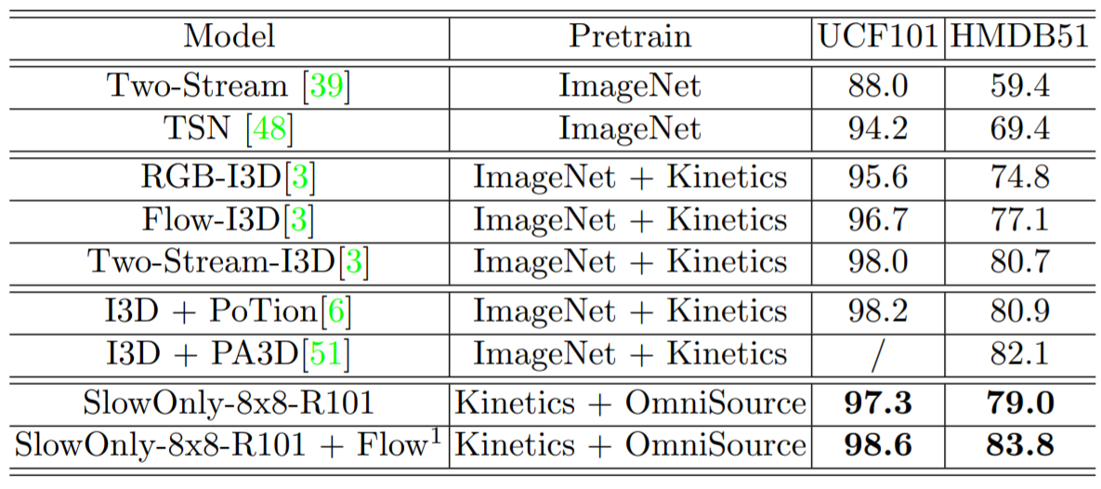
02
Models
Human Activity Recognition
OmniSource

Slide 20
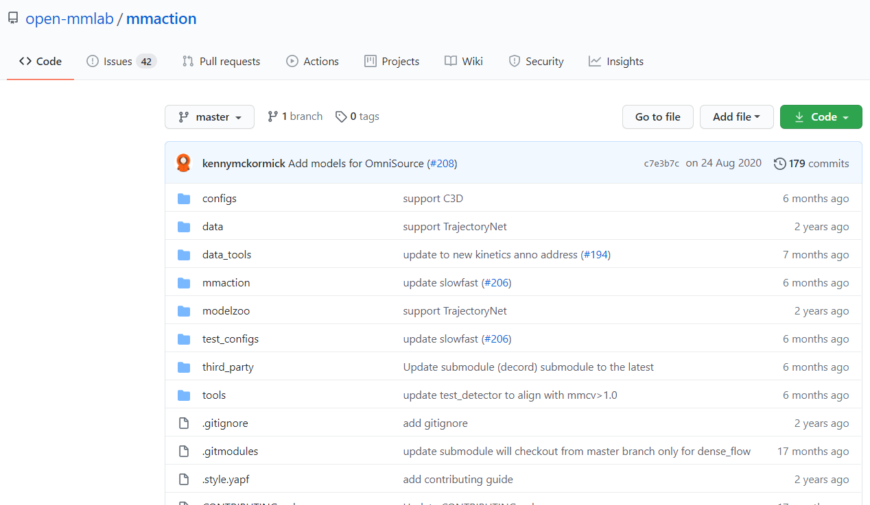
02
Models
Human Activity Recognition
OmniSource
-모델, 가중치 제공
-Linux
Python 3.5+
PyTorch 1.0+
https://github.com/open-mmlab/mmaction

Slide 21
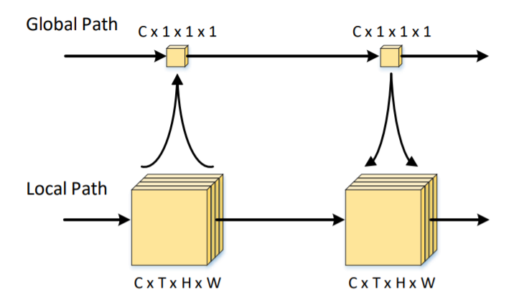
02
Models
Human Activity Recognition
LGD-3D Two-stream
CNN에서의 층을 지날 수록 픽셀 간의 관계 정보가
사라지는 문제를 보완하기 위해
LGB(Local and Global Diffusion)블록 사용
Local Path : Global Path의 residual value를 local feature map에 attach하여 inference
Global Path : local feature map의 평균 풀링과 global path의 feature map을 선형 임베딩
Network는 여러 LGD블록으로 구성

Slide 22
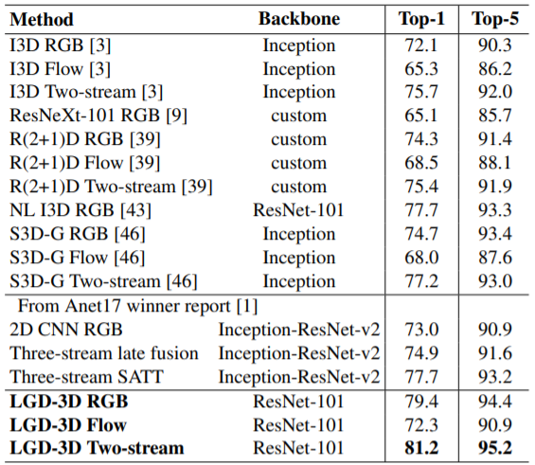
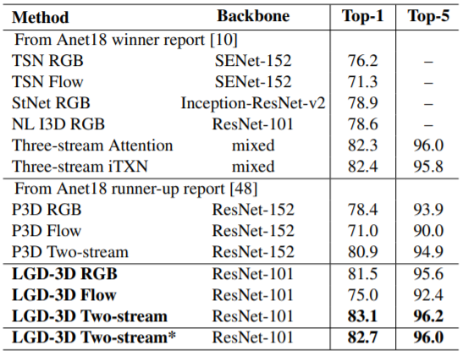
02
Models
Human Activity Recognition
LGD-3D Two-stream
on Kinetics-400 dataset
on Kinetics-600 dataset

Slide 23
03
Training

Slide 24
03
Training
Human Activity Recognition
HMDB51 dataset이용
(trimmed, 51개 클래스, 6766개 비디오)
brush_hair/ eat/ kiss/ shake_hands/ sword/
cartwheel/ fall_floor/ laugh/ shoot_ball/ sword_exercise/
catch/ fencing/ pick/ shoot_bow/ talk/
chew/ flic_flac/ pour/ shoot_gun/ throw/
clap/ golf/ pullup/ sit/ turn/
climb/ handstand/ punch/ situp/ walk/
climb_stairs/ hit/ push/ smile/ wave/
dive/ hug/ pushup/ smoke/
draw_sword/ jump/ ride_bike/ somersault/
dribble/ kick/ ride_horse/ stand/
drink/ kick_ball/ run/ swing_baseball/

Slide 25
02
Training
Human Activity Recognition
사용 classes
brush_hair/ | 머리 빗기
cartwheel/ | 풍차 돌리기
catch/ | 공을 잡음
chew/ | 풍선껌
clap/ | 박수를 침
climb/ | 클라이밍
climb_stairs/ | 계단을 오르다
dive/ | 다이빙
draw_sword/ | 검을 꺼냄
dribble/ | 드리블
drink/ | 음료를 마심
eat/ | 먹기
fall_floor/ | 넘어지다
fencing/ | 펜싱
flic_flac/ | 덤블링?
golf/ | 골프
handstand/ | 물구나무서기
hit/ | 때리기(무기)
hug/ | 안음
jump/ | 점프
kick/ | 발로 참
kick_ball/ | 공을 참
kiss/ | 키스
laugh/ | 웃다
pick/ | 물건을 잡다
pour/ | 액체 따르기
pullup/ | 턱걸이
punch/ | 펀치
push/ | 밀다(물건)
pushup/ | 푸쉬업
ride_bike/ | 자전거를 탐
ride_horse/ | 말을 탐
run/ | 달림
shake_hands/ | 악수
shoot_ball/ | 공을 던짐(농구)
shoot_bow/ | 활을 당김
shoot_gun/ | 총을 쏨
sit/ | 앉음
situp/ | 윗몸 일으키기
smile/ | 웃음
smoke/ | 담배
somersault/ | 앞구르기
stand/ | 서있음
swing_baseball/ | 야구
sword/ | 검을 사용(두명)
sword_exercise/ | 검을 사용(혼자)
talk/ | 말함
throw/ | 던짐
turn/ | 돌아봄
walk/ | 걷다
wave/ | 손을 흔듦
(12개 클래스)

Slide 26
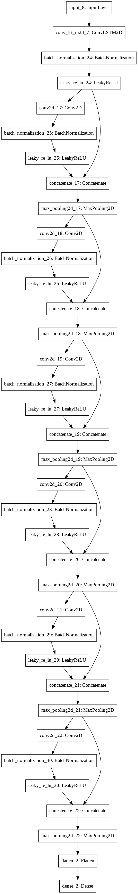
02
Training
Human Activity Recognition
frames = 15
Width = 256
Height = 265
6블록 반복
참조 : https://youtu.be/EliLhaAf-So

Slide 27
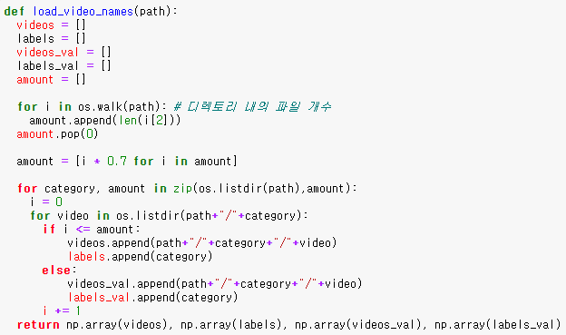
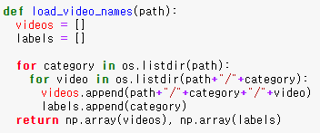
02
Training
Human Activity Recognition
fit_generator
-데이터 셋 용량이 커 메모리에 모두 올릴 수 없음
train_on_batch 사용
load_video_names 함수 수정하여
train / validation set 분리( 70%/30%)
Valication set의 encoded_label 새로 생성

Slide 28
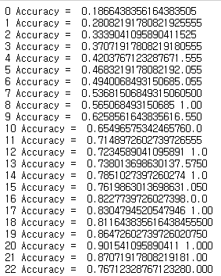
02
Training
Human Activity Recognition
train_on_batch() 사용
EarlyStopping, ModelCheckpoint와 같은
콜백 함수 사용할 수 없음
train중 validation accuracy 측정 어려움
dataAPI 사용하여 메모리 적재 문제 해결

Slide 29
02
Training
Human Activity Recognition
videos
labels
Dataset directory path
onehot_encode_label(labels)
Labels을 원 핫 엔코딩
벡터로 변환
load_video_names()
tf.data.Dataset.from_tensor_slices()
Tf.data.Dataset
객체 생성
Videos
Path
For train
labels
For train
Videos
Path
For validation
labels
For validation
dataset.shuffle(shuffle_buffer_size)
데이터를 버퍼에
랜덤으로 적재
버퍼에 있는 데이터를 가져와
Video path →
[frames, Width, Hegiht, 3] shape의 tensor로 변환
create_dataset()
reader_dataset
batch(batch_size, drop_remainder = True)
train_set
valid_set
데이터를 요청된 시간 전에
가져오게 하여
훈련 시간을 단축
prefetch(1)

Slide 30
02
Training
Human Activity Recognition
classifier.fit(train_set, epochs=1, validation_data = valid_set, callbacks=[checkpoint_cb, early_stopping_cb])

Slide 31
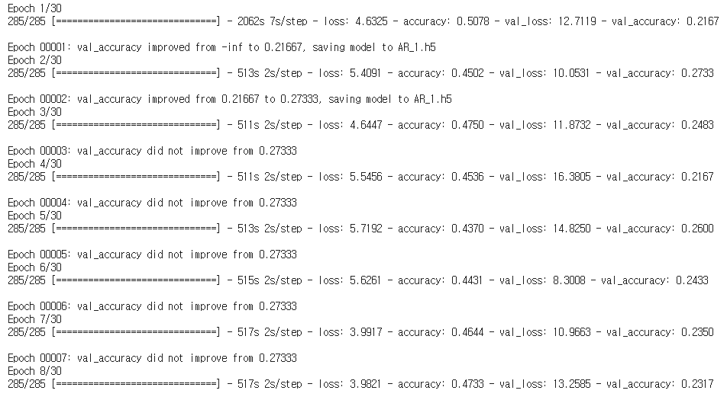
02
Training
Human Activity Recognition

Slide 32
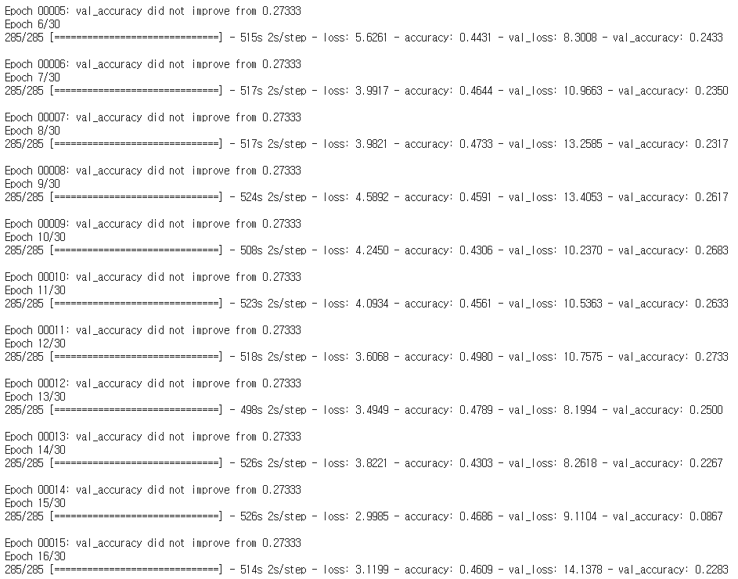
02
Training
Human Activity Recognition

Slide 33
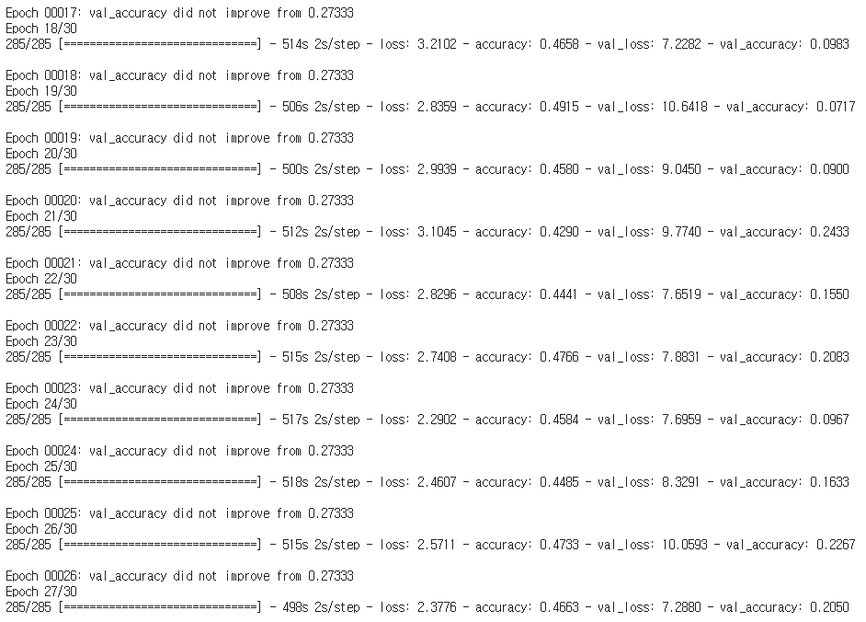
02
Training
Human Activity Recognition

Slide 34
02
Training
Human Activity Recognition

Slide 35
02
Training
Human Activity Recognition

Slide 36
02
Training
Human Activity Recognition

Slide 37
02
Training
Human Activity Recognition

Slide 38
02
Training
Human Activity Recognition

